Slide 1
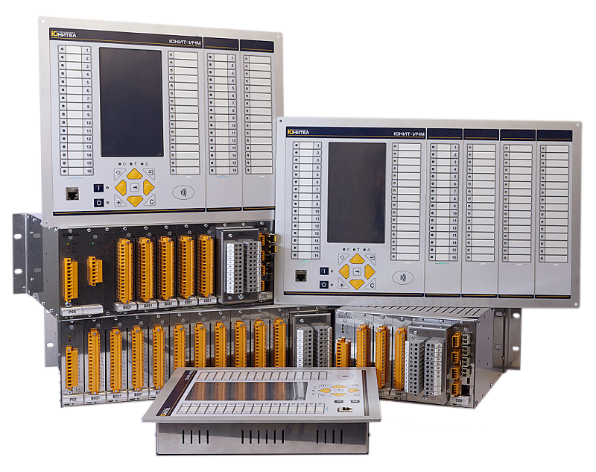


Автоматизированное формирование
эксплуатационной документации

Slide 2
ВВЕДЕНИЕ
Автоматизированное формирование эксплуатационной документации:
В процессе разработки МП устройств требуется оперативное и безошибочное сопровождение большого объема (в связи со сложностью и многообразием устройств и функций в составе этих устройств) однотипных данных:
Функциональные описания логических схем устройства (дискретные входные и выходные сигналы, уставки).
Аппаратные спецификации устройств (модули входных и выходных сигналов, измерительные модули и пр.).
Ручное сопровождение таких объемов данных и формирование на их основе эксплуатационной документации. Минусом ручного сопровождения является фактор человеческих ошибок, которые сложно отследить в конечном документе.
Для решения этой задачи реализована автоматизированная система, которая:
Считывает структурированные данные из excel спецификаций по функциональным блокам.
Обрабатывает их в соответствии с требованиями нормативной документации.
Генерирует бланки уставок и руководства по эксплуатации в стандартизированной форме.
Данная презентация демонстрирует логику работы решения, организация структуры проекта, его архитектуры и практическую пользу.

Slide 3
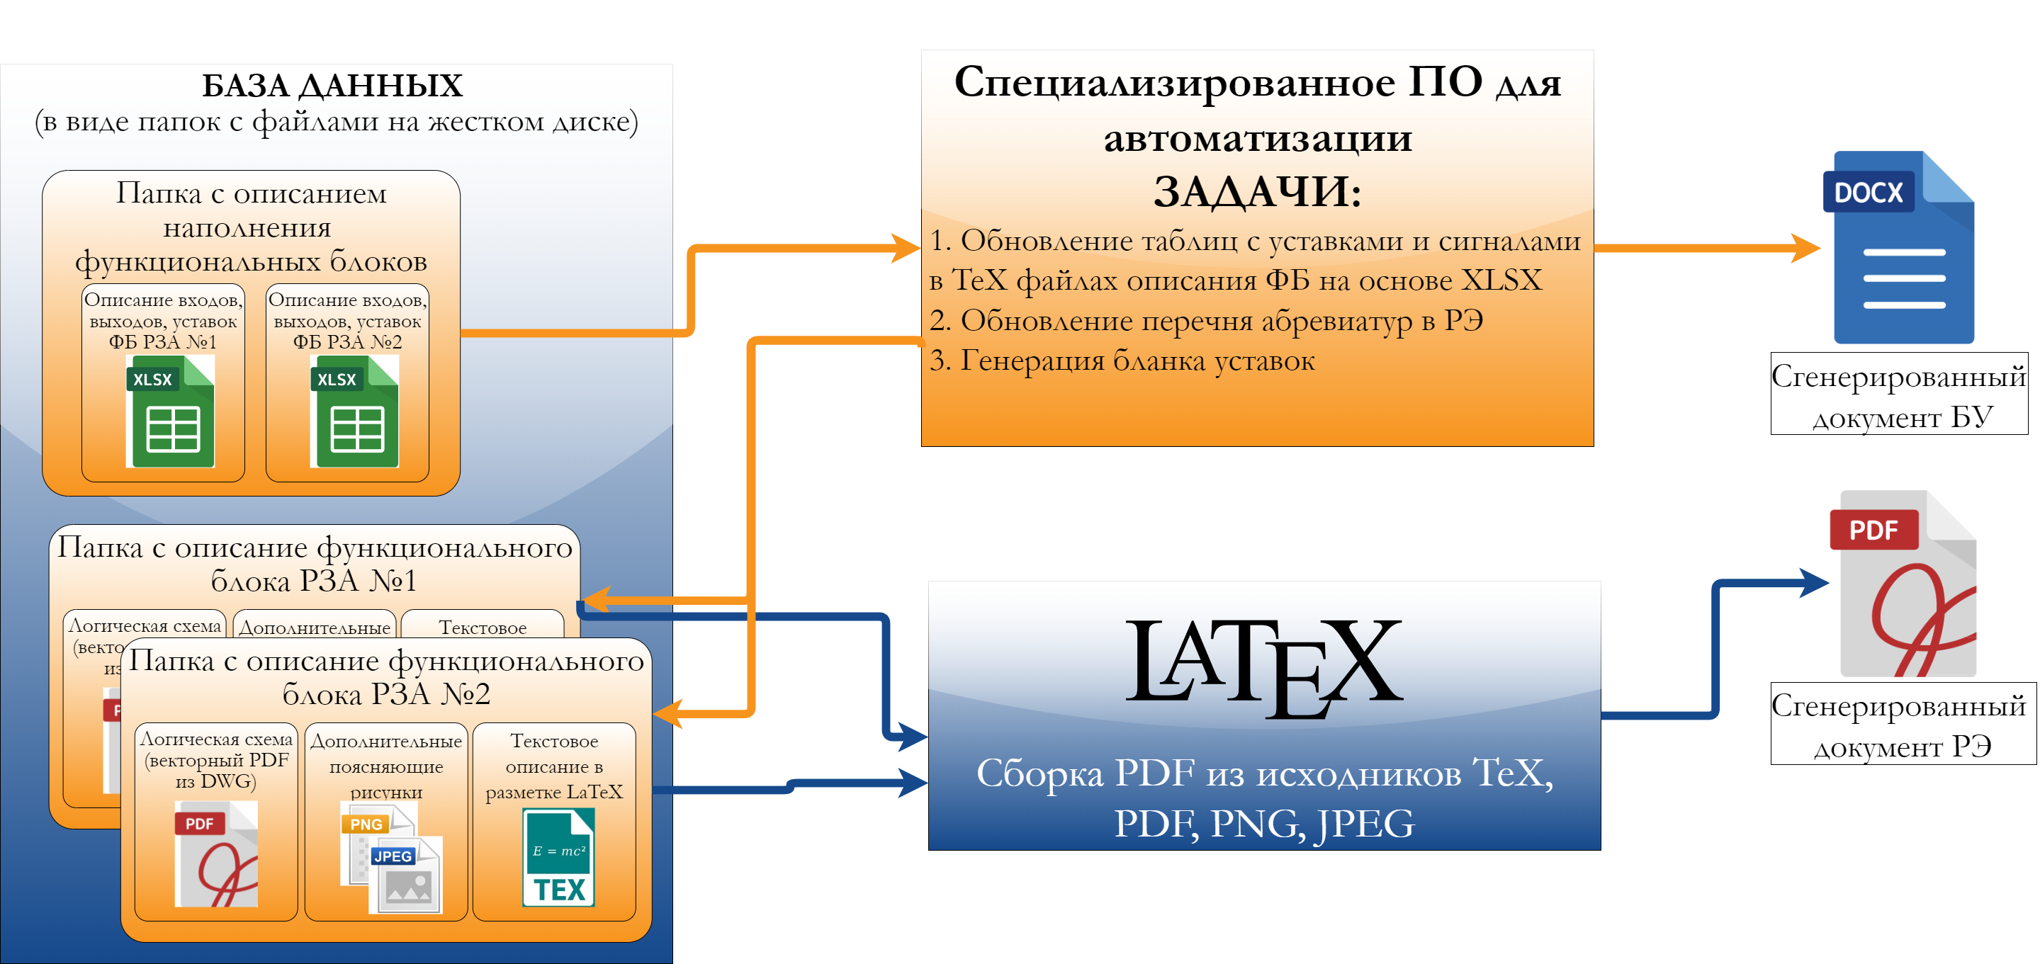
АРХИТЕКТУРА. ЧАСТЬ 1. ОБЩАЯ СТРУКТУРНАЯ СХЕМА
Структурная схема организации процесса сборки эксплуатационной документации

Slide 4
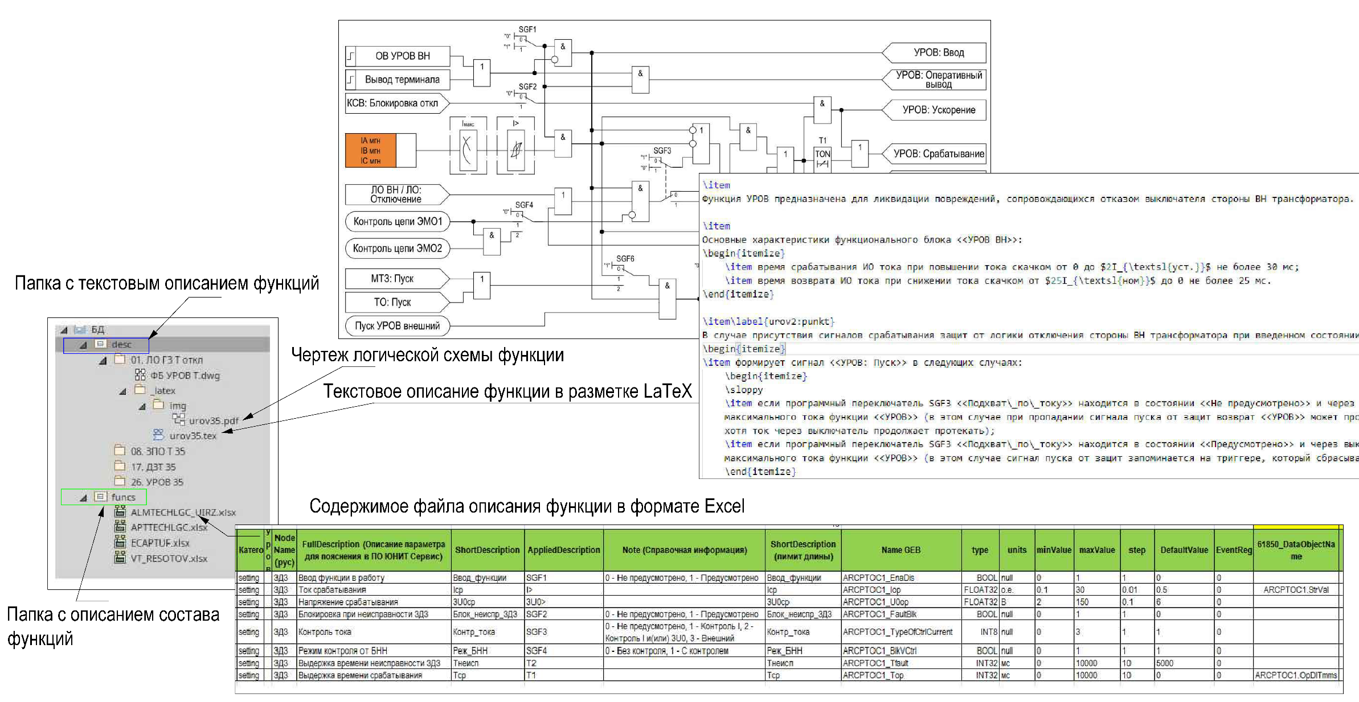
АРХИТЕКТУРА. ЧАСТЬ 2. ОРГАНИЗАЦИЯ БАЗЫ ДАННЫХ
Организация базы данных

Slide 5
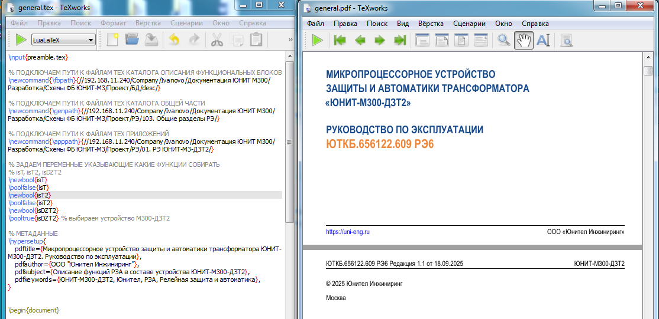
АРХИТЕКТУРА. ЧАСТЬ 3. СИСТЕМА Latex
Система LaTeX
LaTeX — наиболее популярный набор макрорасширений (или макропакет) системы компьютерной верстки TeX, который облегчает набор сложных документов. Для разработки документации выбран движок LuaLaTeX, так как он поддерживает кириллические шрифты.
Для разработки была установлена полная версия пакета LaTeX (около 8 Гб на жестком диске) с редактором TeXworks. Работоспособность проверялась на ОС Windows (7, 11), Ubuntu.
Внешний вид редактора TeXworks

Slide 6
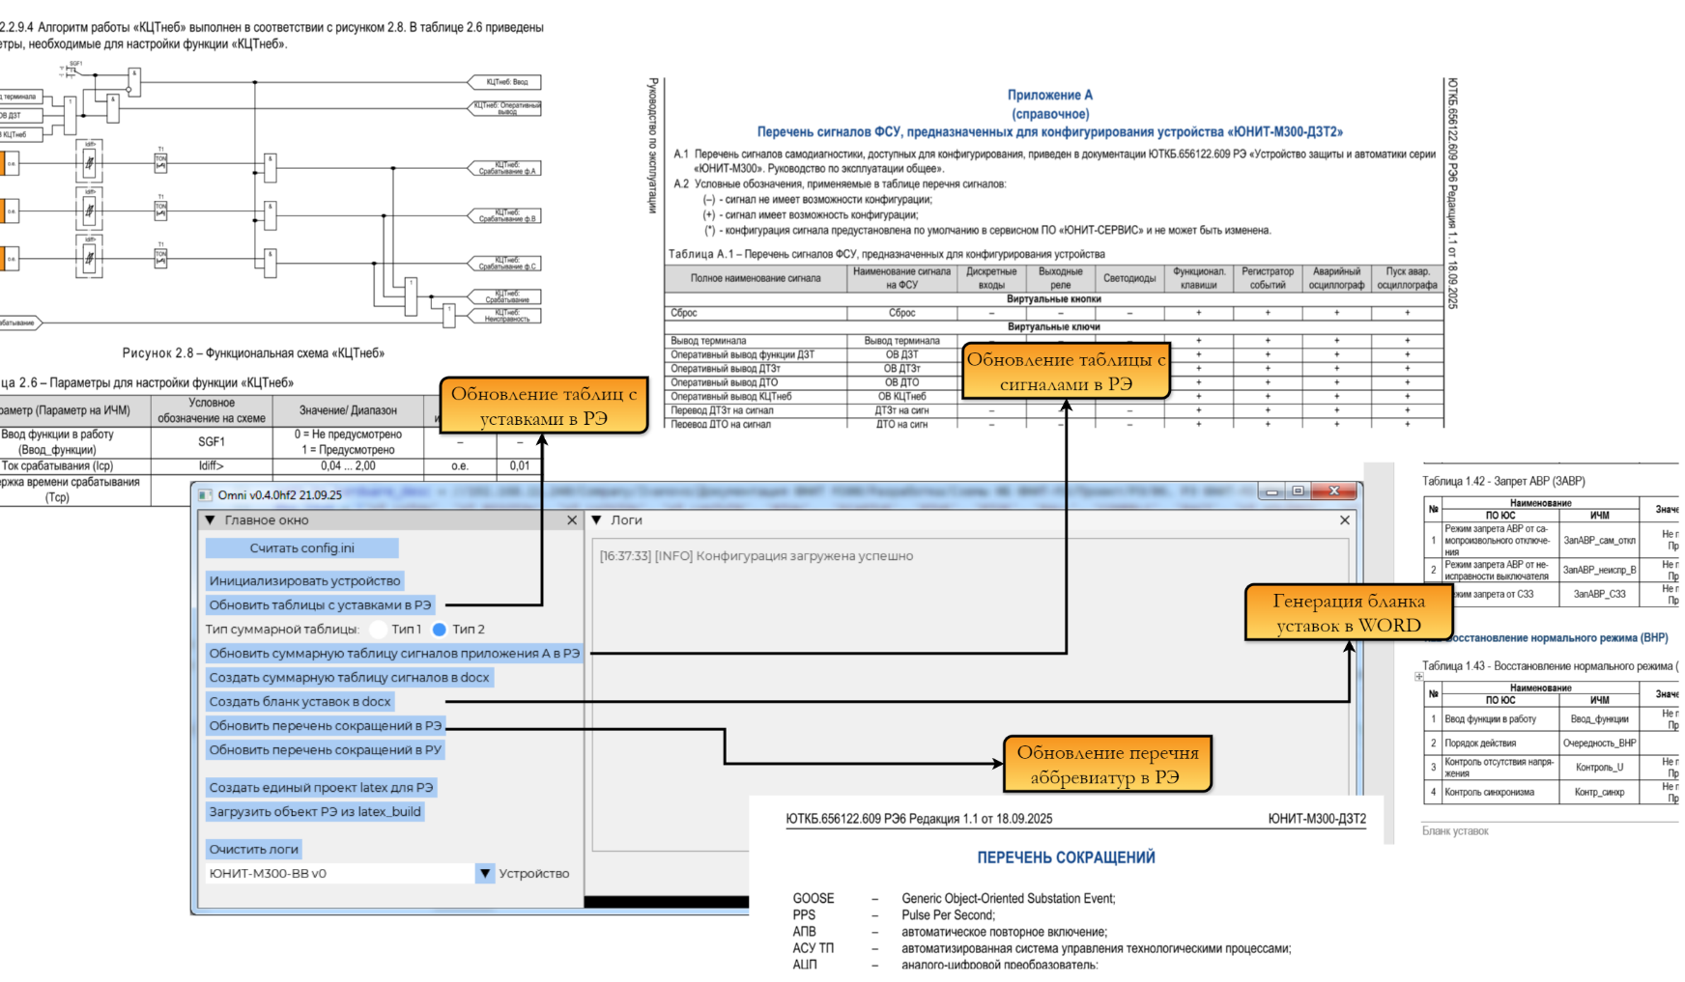
АРХИТЕКТУРА. ЧАСТЬ 4. СПЕЦИАЛИЗИРОВАННОЕ по для автоматизации
Специализированное ПО в части автоматизации
Для автоматизированного обновления данных в документе LaTeX потребовалась разработка специального программного обеспечения, которое загружает файлы базы данных и обновляет в соответствии с ними таблицы в документации. Дополнительно на основании тех же данных ПО может создавать бланки уставок для устройства в формате doc(x).

Slide 7
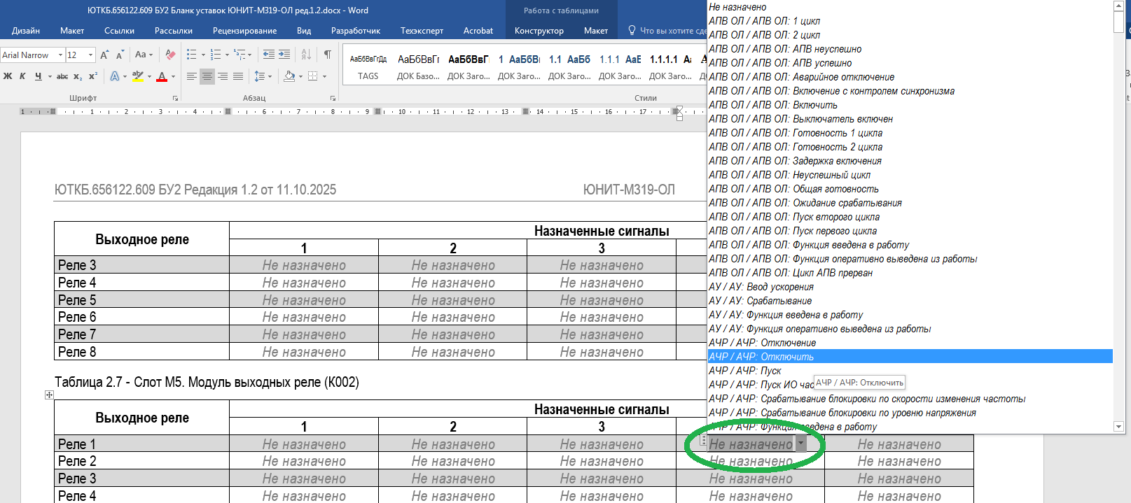
АРХИТЕКТУРА. ЧАСТЬ 5. ВОЗМОЖНОСТИ по для автоматизации
Возможности ПО в части автоматизации
Автоматизированная сборка бланка уставок предоставляет дополнительные удобства при работе:
Автоматическое заполнение полей бланка уставок (колонтитулы, версии).
Возможность собрать все сигналы конкретного устройства и вывести их в выпадающий список.

Slide 8
LAtex. ДОСТОИНСТВА И НЕДОСТАТКИ
Достоинства и недостатки системы верстки LaTeX
Достоинства | Недостатки
Работа в ОС Windows и Linux (Ubuntu). Получаемый файл PDF абсолютно идентичен вне зависимости от операционной системы. | Достаточно высокий порог вхождения, что впрочем, компенсируется уже наработанным шаблоном для оформления РЭ и подробной документацией онлайн и систем ИИ (которые обладают достаточно глубокими знаниями по данному продукту).
Современный вид получаемой документации. (Система LaTeX была разработана специально для верстки научных книг, то есть обладает инструментами для отображения формул, правильным переносом длинных таблиц по ГОСТу и пр.). | Трудности в получении редактируемого файла в формате WORD. (Сам LaTeX не поддерживает прямую генерацию документа в формат WORD).
Простота вставки векторных рисунков в РЭ (можно вставлять прямо рисунки в формате PDF, который могут быть получены из различных систем создания векторной графики Autocad, Visio и пр.). WORD не имеет данной возможности. | В отличии от Word, этот редактор не является WYSIWYG. То есть документ должен быть собран, перед тем как увидеть изменения.
Возможность переиспользования одной уже описанной функции в разных РЭ (например, функции КРВ, ЗОП, имеют одинаковое описание для разных устройств). Это актуально при формировании ЭД на типовые решения ШЭТ/ОЭТ.
Легкость автоматизации (так как документ написан в текстовом формате, его легко править автоматизированным путем). | Сложность работы с таблицами. Данный недостаток нивелируется автоматизированным заполнением таблиц РЭ и БУ посредством разработанного ПО.
Не требуется какого-либо дополнительного ПО для редактирования файлов LaTeX. В принципе, достаточно простого текстового редактора, типа notepad++ (с подсветкой синтаксиса LaTeX)

Slide 9
WORD. ДОСТОИНСТВА И НЕДОСТАТКИ
Достоинства и недостатки системы верстки Word
Достоинства | Недостатки
Достаточная простота работы с Word, низкий порог вхождения | Работа только в ОС Windows. (Хотя для Linux есть OpenOffice, но это немного уже другое).
Визуальный редактор, т.е. WYSIWYG. Что вижу, то и получаю. | Чрезвычайно усложненный процесс вставки рисунков, приходится вставлять в растровом формате, что утяжеляет документ Word и затрудняет работу с ним.
 | Необходимость правки одинаковых функций в каждом руководстве по эксплуатации, если было внесено какое-либо изменение.
 | Трудность автоматизации (невозможность вставки перекрестных ссылок автоматизированным путем, что практически сразу перечеркивает возможность его применения для целей автоматизации руководства по эксплуатации. Для бланка уставок это некритично.)
 | Невозможность следования некоторым требованиям ГОСТ по оформлению, например Word не может перенести таблицу на другую страницу и при этом вверху указать , что это продолжение таблицы. Требование, впрочем, не критичное. Влияет на общее восприятие документа (смогли или нет выполнить). Также не возможно правильно выставить колонтитулы на листах ландшафтной ориентации.

Slide 10
ПРОТОТИПИРОВАНИЕ ЗАДАЧИ НА PYTHON
Программное обеспечение для автоматизированной генерации отчетов
Для создания программного обеспечения был выбран язык программирования python.
Это было обусловлено:
Низким порогом входа в данный язык программирования (в отличии от, например C#).
Быстротой прототипирования (можно быстро тестировать алгоритмы).
Широким распространением и, следовательно, наличием огромного множества различных бесплатных библиотек, необходимых для работы с xlsx, docx, pdf, txt, json файлами.
Простотой интеграции - с базами данных, веб-интерфейсами.
Хорошая (относительно) производительность - для выполнения поставленных задач.
Запуск кода в системах Windows и Ubuntu без внесения каких либо изменений в код.

Slide 11
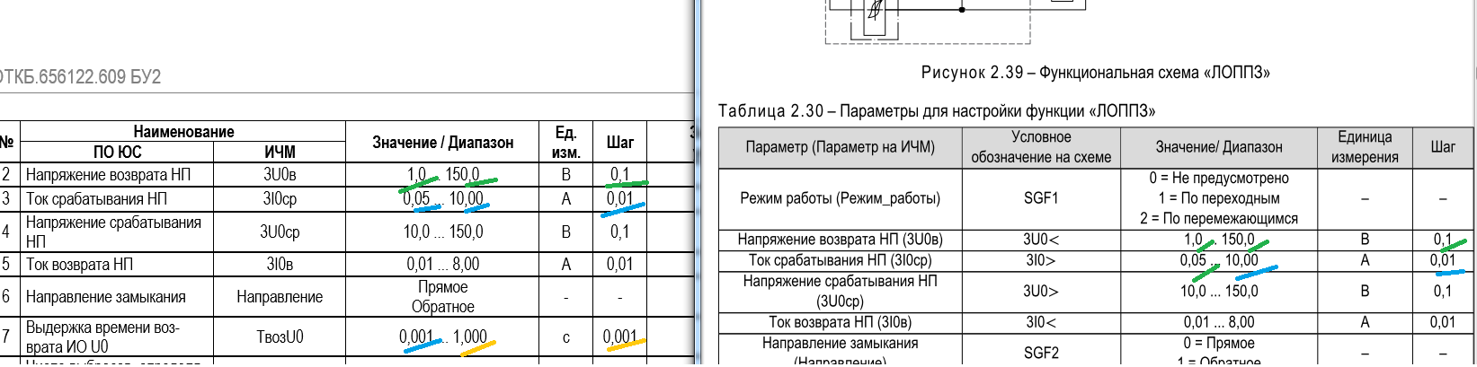
ДОПОЛНИТЕЛЬНЫЕ ПЛЮСЫ АВТОМАТИЗАЦИИ
Дополнительные возможности
Сочетание ПО python и LaTeX добавляет возможности для улучшения внешнего вида эксплуатационной документации. Например, возможность форматирования вывода чисел в бланках уставок и таблицах РЭ. То есть, выводить количество нулей в диапазонах уставок именно таким, каким задан шаг для конкретной уставки.
Понятно, что вручную приводить к этому виду два разных документа (БУ и РЭ) с практически одной и той же информацией никто не будет. Из-за того, что для формирования этих документов используется один источник (XLSX) - все обозначения сигналов, уставок будут ОДИНАКОВЫМИ в обоих документах

Slide 12
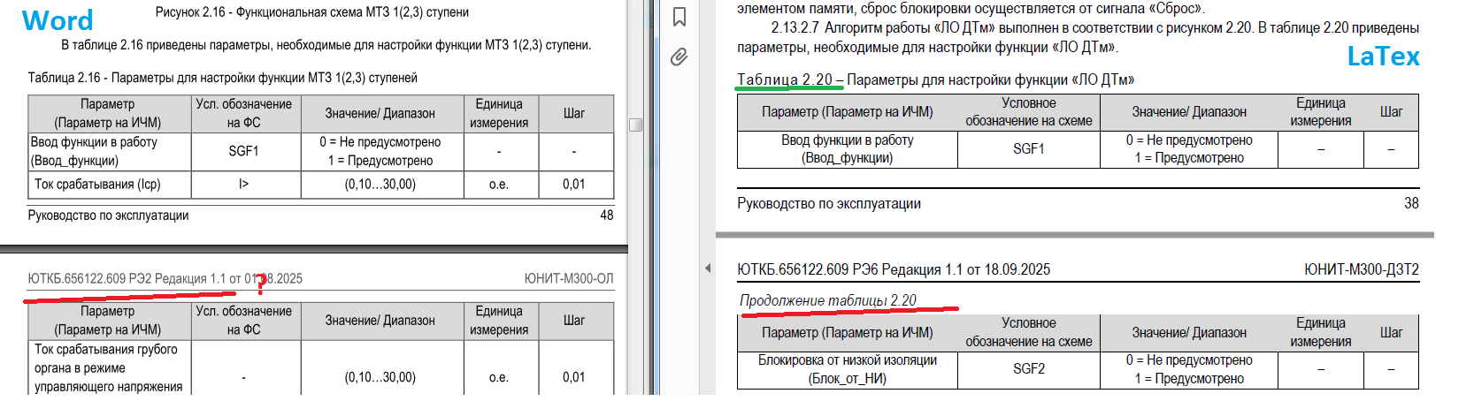
ДОПОЛНИТЕЛЬНЫЕ ПЛЮСЫ АВТОМАТИЗАЦИИ
Дополнительные возможности LaTeX
Профессиональная система вёрстки LaTeX, оставаясь при этом open-source и бесплатной, избавляет пользователя от необходимости заботиться о внешнем виде документа, поскольку решает эти задачи автоматически:
Например, без лишних проблем решает требование ГОСТ о заголовках продолжения таблиц на следующей странице.

Slide 13
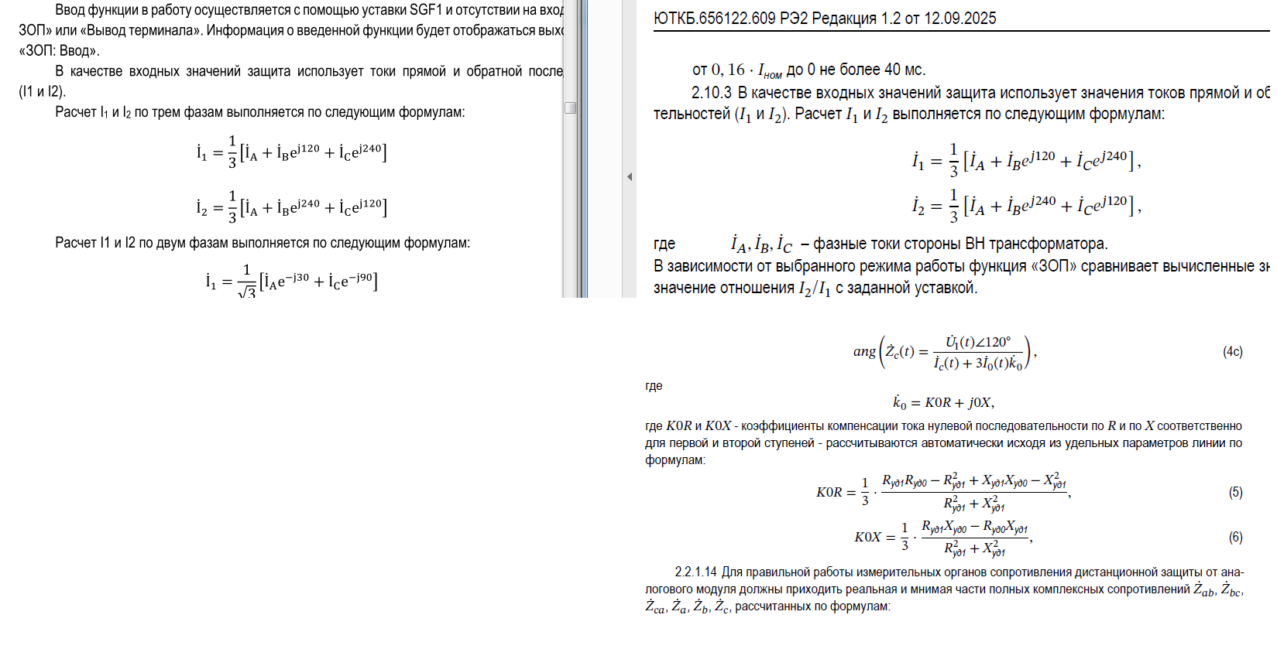
ДОПОЛНИТЕЛЬНЫЕ ПЛЮСЫ АВТОМАТИЗАЦИИ
В качестве еще примера - вывод формул Word и Latex.
Возможно, это мелочи, но именно из таких вот мелочей и складывается общее впечатление о документе, устройстве и его разработчиках.
Внешний вид листа с формулами документа Word
Внешний вид листа с формулами документа PDF LaTeX

Slide 14
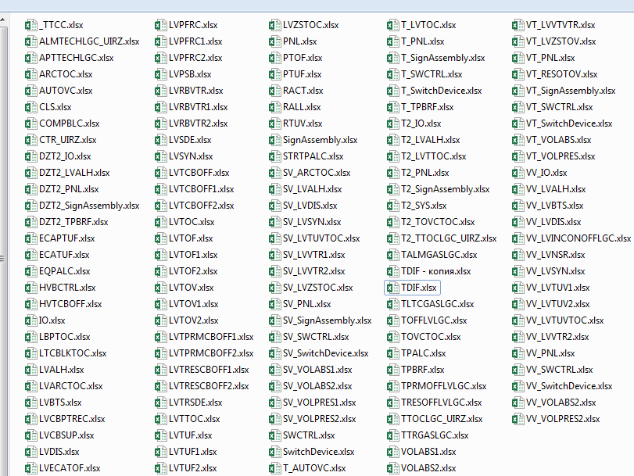
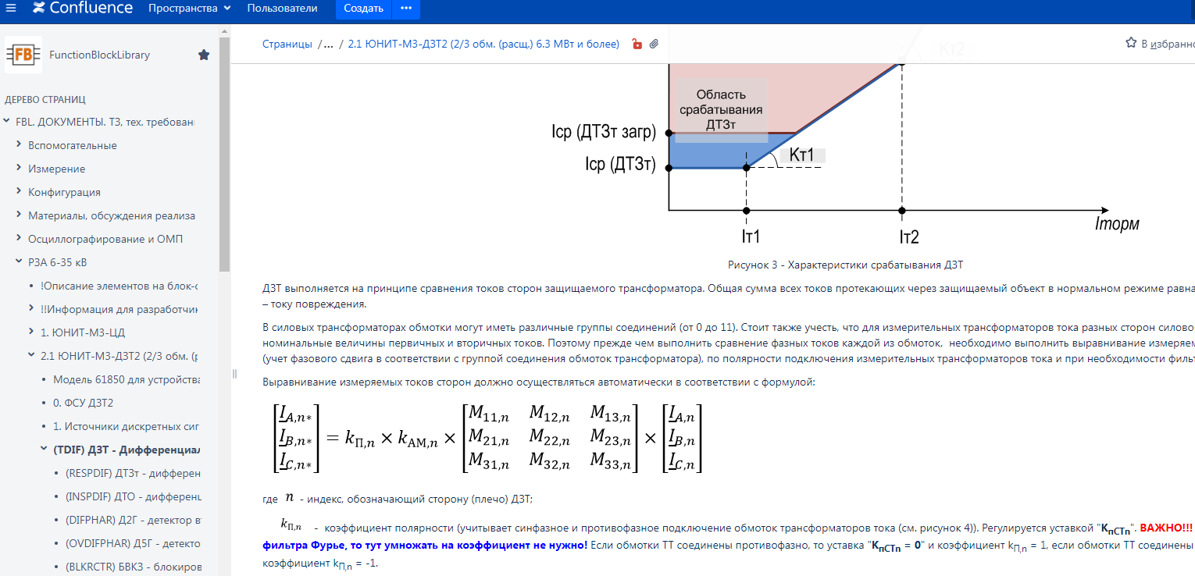
ТЕКУЩЕЕ ВЗАИМОДЕЙСТВИЕ С ОП ЧЕБОКСАРЫ
Взаимодействие с ОП Чебоксары для формирования эксплуатационной документации
На данный момент ОП Чебоксары предоставляет следующие данные, которые требуются для разработки РЭ и БУ:
XLSX файлы с данными описания функциональных блоков (включают в себя полное описание функционального блока, а именно – функциональный состав, входы и выходы функций, а также уставки.
Данные для текстового описания функций берутся из корпоративного портала Confluence.
Функциональные блоки в формате .xslx. Основная база для разработки ЭД
Пример описания функционального блока ДЗТ из портала Confulence в окне браузера

Slide 15
ПЛАНИРУЕМОЕ ВЗАИМОДЕЙСТВИЕ ДЛЯ РАЗРАБОТКИ РЭ, БУ М500
Требуемые данные для формирования эксплуатационной документации
XLSX файлы с данными описания функциональных блоков (по аналогии с ОПЧ).
RTF, TXT, DOCX документы с текстовым описанием разработанных функций (описание будет переводится в разметку LaTeX).
DWG(DXF), SVG, PDF (желательно векторный) – для рисунков (схем логики).
Этой информации будет достаточно для создания руководств по эксплуатации и бланков уставок.
Примечание:
JSON формат данных для описания функций допустим, но потребует доработки ПО python.
VSDx (MS Visio) для рисунков допустим, но потребует времени на адаптацию к ПО MS Visio.

Slide 16
АЛЬТЕРНАТИВЫ LATEX. Общий обзор
Альтернативы LATEX
В качестве возможных альтернатив LaTeX возможно применение следующих систем: DITA, DocBook, AsciiDoc.
ПО | LaTeX | DITA | DocBook | AsciiDoc
Внешний вид получаемой документации | Приближен к существующим документам Word | Внешний вид будет отличаться от принятого в организации | Внешний вид будет отличаться от принятого в организации | Внешний вид будет отличаться от принятого в организации
 |  | Документация будет выглядеть примерно в таком же ключе, как и руководства на устройства фирмы ABB, Siemens и пр.
Редакторы | TeXstudio, VS Code (бесплатные) | Oxygen XML (платный), VS Code (бесплатный). OxygenXML предоставляет редактор по типу WYSIWYG | Oxygen XML (платный), VS Code (бесплатный). OxygenXML предоставляет редактор по типу WYSIWYG | VS Code, любые текстовые редакторы
Работа с формулами | Отличная (нативный синтаксис) | Хорошая (MathML, LaTeX через конвертацию) | Хорошая (MathML, LaTeX) | Очень хорошая (поддержка LaTeX, AsciiMath)
Работа с длинными таблицами | Отличная (longtable, xltabular) | Средняя (требует ручной разметки) | Хорошая (HTML-подобные таблицы) | Хорошая (поддержка сложных таблиц)
Работа с векторными рисунками pdf | Отличная (нативный синтаксис) | Высокая | Высокая | Отличная (нативный синтаксис)
Сложность изучения | Высокая | Высокая | Высокая | Средняя
Движок обработки | pdflatex, xelatex (бесплатный) | DITA-OT (бесплатный) | xsltproc, pandoc (бесплатные) | Asciidoctor (бесплатный)
Лицензия | Бесплатный | Бесплатный стандарт, платные инструменты | Бесплатный стандарт, платные инструменты | Бесплатный

Slide 17
ВЫВОДЫ
Итоги внедрения
1. Разработан и проверен в работе комплекс автоматизированного создания эксплуатационной документации по МП устройствам релейной защиты с применением программных продуктов LaTeX и Python.
2. Создана и заполнена база данных для автоматического обновления РЭ и БУ для устройств серии ЮНИТ-М300(ОЛ, ВВ, СВ, ТН, ДЗТ2, Т, Т2).
3. В процессе работы система показала отличную гибкость, хорошую масштабируемость и высокую скорость при внесении изменений и при возникающих в процессе разработки требований к корректировки шаблонов РЭ и БУ.
Ключевые результаты:
✅ Автоматизация обновления РЭ и БУ для 7 типов устройств серии ЮНИТ-М300 (ОЛ, ВВ, СВ, ТН, ДЗТ2, Т, Т2).
✅ Внесение изменений в уже созданную документацию сокращено с дней до часов.
✅ Обеспечена 100% стандартизация оформления.

Slide 18

Офис:
111024, Москва, ул. 2-ая Кабельная д.2 стр.1, Территория завода МКМ Телефон: +7 (495) 651-99-98 E-mail: info@uni-eng.ru
Производство г. Москва:
111024, Москва, ул. 2-ая Кабельная д.2 стр.1, Территория завода МКМ Телефон: +7 (495) 651-99-98 E-mail: info@uni-eng.ru
Производство г. Чебоксары:
428019, Чебоксары, ул. Пристанционная, д. 1
Телефон: +7 (495) 651-99-98 E-mail: info@uni-eng.ru

